Slide 1













第2回 CodeyRockyを動かしてみよう
だい
かい
コーディロッキー
うご

Slide 2
目次
もくじ
プログラミングの準備
本日のミッション！
ステップアップ！
チャレンジ！
じゅんび
ほんじつ

Slide 3

プログラミングの準備
じゅんび
ぜんかい
ふくしゅう
前回の復習

Slide 4



CodeyとRockyをつなげよう
コーディ
ロッキー
Codey
Rocky
Codey Rocky
コーディー
ロッキー
コーディー ロッキー

Slide 5


パソコンとつなげよう
USBケーブルでパソコンとつなげよう!
ユーエスビー
電源スイッチ
でんげん
ボタンを押して電源を入れよう。青いランプが点灯するよ。
お
でんげん
い
あお
てんとう

Slide 6



mBlockを起動しよう
エムブロック
きどう
パソコンのデスクトップにある
「mBlock」のアイコンをダブルクリックしよう！
エムブロック
mBlock
mBlockが起動します。
エムブロック
きどう

Slide 7
本日のミッション！
ほんじつ
かだい
課題をクリアしよう！

Slide 8
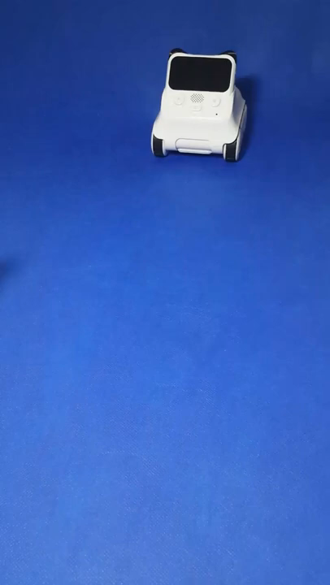
ミッション１：まっすぐ進むプログラムを作ろう！
すす
つく
ボタンAを押したとき、速さ50％で2秒まっすぐ前進する
お
はや
びょう
ぜんしん

Slide 9

ミッション１：まっすぐ進むプログラムを作ろう！
すす
つく
「デバイス」タブからCodeyを選択しよう！
コーディ
せんたく
タブ
Codey
（クリックすると枠が青くなり、
選択された状態となります。）
コーディ
わく
あお
せんたく
じょうたい

Slide 10

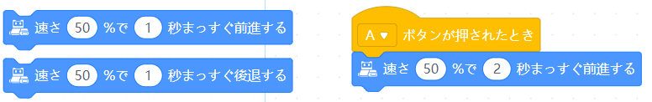

ミッション１：まっすぐ進むプログラムを作ろう！
すす
つく
プログラミングをしよう！
①「イベント」から「Ａボタンが押されたとき」を選ぶ。
お
えら
②「動き」から「速さ50％で1秒まっすぐ前進する」を選び、繋げる。
③ 進む時間を「2」に変える。
うご
はや
びょう
ぜんしん
えら
つな
すす
じかん
か
②
か
③
1を2に変える
ちゅうい
ブロックエリア(左)で命令をえらび、
クリックしたままマウスを動かして
プログラミングエリア(右)に運ぼう！
※ 注意！
数字は必ず
「半角」で打ちこもう！
次のページで説明するよ
めいれい
すうじ
かなら
①
うご
はんかく
う
はこ
つぎ
せつめい

Slide 11
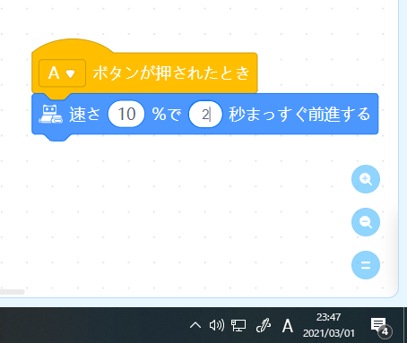
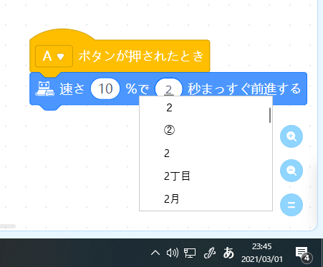
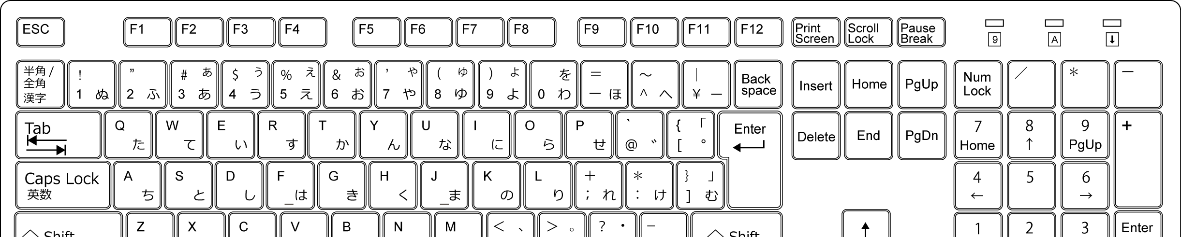
数字のうちかたの注意
はんかく
すうじ
すうじ
ちゅうい
コーディは「半角」の数字しか
よめないんだ。見分けるのはむずかしいけど、確認してみよう！
みわ
かくにん
はんかく
ぜんかく
半角の”2”
全角の”２”
はんかく
すうじ
ほそ
半角は数字が細いよ！
がめん
みぎした
だいじょうぶ
画面の右下に「A」と出ていれば大丈夫だよ！
キーボードの左上
「半角/全角」を押してきりかえよう！
ひだりうえ
はんかく
ぜんかく
お

Slide 12

ミッション１：まっすぐ進むプログラムを作ろう！
すす
つく
プログラムをパソコンに保存しよう！
ほぞん
ファイル → 「コンピュータに保存」を選択する
ほぞん
せんたく
保存する

Slide 13

ミッション１：まっすぐ進むプログラムを作ろう！
すす
つく
ファイル名を「（自分の名前）０２ぜんしん」にして「保存」ボタンを押す
めい
じぶん
なまえ
ほぞん
お
(じぶんのなまえ）０２ぜんしん

Slide 14

ミッション１：まっすぐ進むプログラムを作ろう！
すす
つく
プログラムをCodeyにアップロードしよう！
コーディ
Codeyの電源ランプが青になっていることを確かめる。
コーディ
でんげん
あお
たし

Slide 15
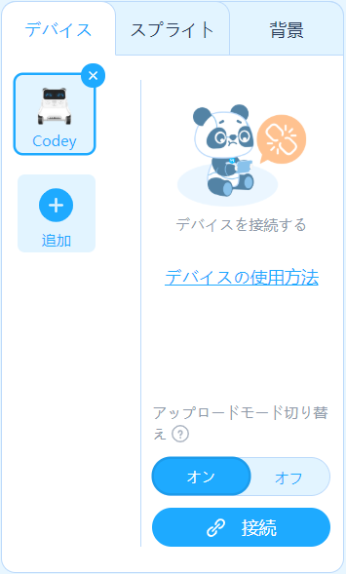
ミッション１：まっすぐ進むプログラムを作ろう！
すす
つく
接続ボタンを押す。
せつぞく
お

Slide 16

ミッション１：まっすぐ進むプログラムを作ろう！
すす
つく
ダイアログの接続ボタンを押す。
せつぞく
お
保存する

Slide 17
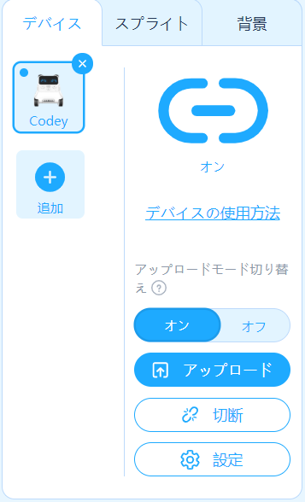
ミッション１：まっすぐ進むプログラムを作ろう！
すす
つく
アップロードボタン(①）を押す。
お
Codeyにプログラムが
書き込まれるよ。
終了したら切断ボタン(②)を押そう。
コーディ
か
こ
保存する
しゅうりょう
せつだん
お
①
②

Slide 18

ミッション１：まっすぐ進むプログラムを作ろう！
すす
つく
プログラムを動かそう！
うご
CodeyのUSBケーブルを抜き、アップロードしたプログラムが動くか確かめよう！
コーディ
ユーエスビー
ぬ
うご
たし
命令通りに動いたかな？
めいれいどお
うご

Slide 19
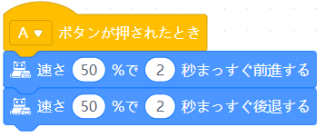
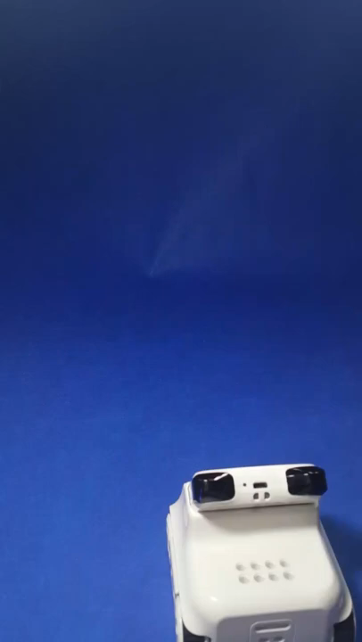


ミッション２：行って帰ってくるプログラムを作ろう！
い
かえ
つく
ボタンAを押したとき、速さ50％で2秒まっすぐ前進する。
同じ速さと時間で戻ってくる。
お
はや
びょう
ぜんしん
おな
はや
じかん
もど
めいれい
もど
どんな命令をすれば戻ってくるかな？
『後退する』＝『戻ってくる』ということだね！
こうたい
もど
ファイル名を「（自分の名前）０２もどる」にして「保存」しよう！
ほぞん

Slide 20
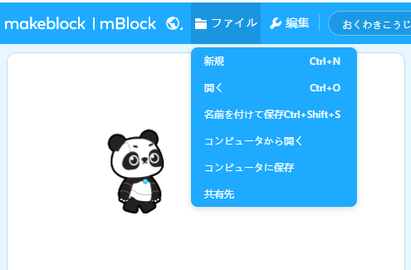
メモ： あたらしいプログラムのつくりかた
ファイル → 「新規」を選択する
しんき
せんたく
保存する
プログラミングエリアのブロックがなくなって
新しいプログラムを作れるようになるよ！
つく

Slide 21
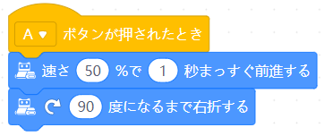
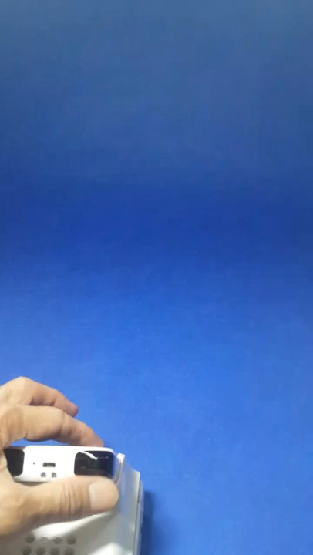
ミッション３：角度で回転するプログラムを作ろう！
かくど
かいてん
つく
ボタンAを押したとき、速さ50％で1秒まっすぐ前進する。
そのあと90度右に曲がる。
お
はや
びょう
ぜんしん
ど みぎ
まが
ど
ちょっかく
90度とは直角のことだよ。
15を90に変える
か
ど
90度
ファイル名を「（自分の名前）０２まがる」にして「保存」しよう！
ほぞん

Slide 22
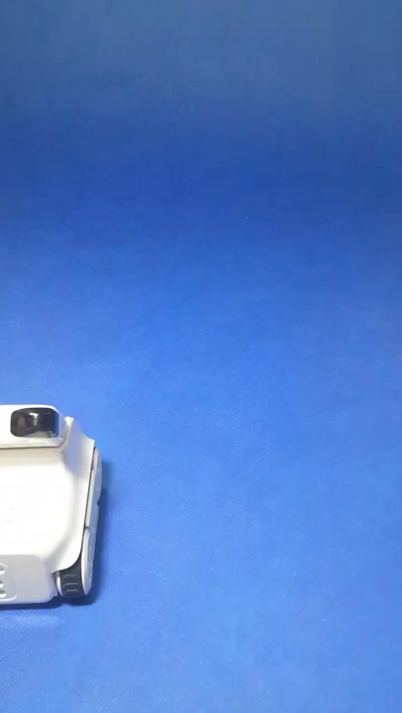
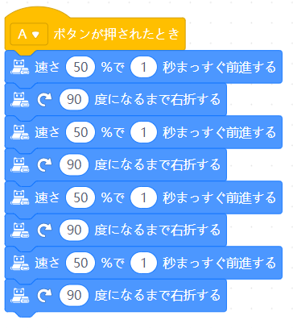

ミッション４：繰り返してみよう！
く
かえ
ボタンAを押したとき、『速さ50％で1秒まっすぐ前進する。
そのあと90度右に曲がる。』を4回繰り返す。
お
はや
びょう
ぜんしん
ど みぎ
まが
かい く
かえ
これでもうごくけど、
何回繰り返したか、わかりにくいなぁ…！
なんかい く
かえ

Slide 23
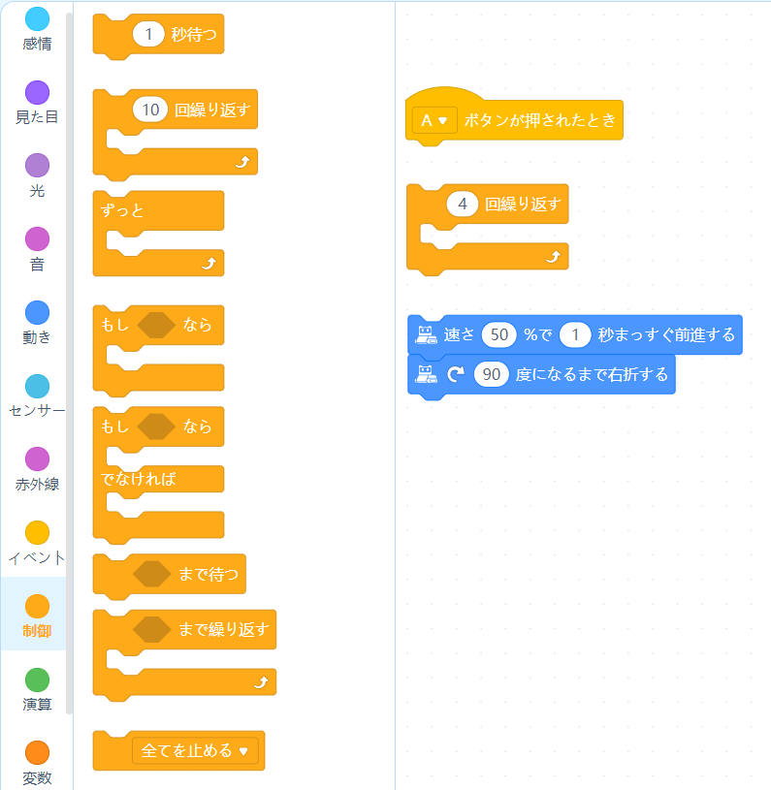
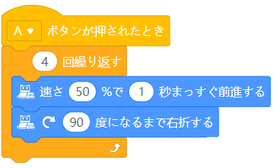
ミッション４：繰り返してみよう！
く
かえ
「制御」から「10回繰り返す」を選ぶ。
せいぎょ
かい く
かえ
えら
回数を「4」に変える。
か
かいすう
か
10を4に変える
繰り返しのブロックに
動きのブロックを入れる。
く
かえ
うご
いれ
わかりやすくなったね！
ファイル名を「（自分の名前）０２かいてん」にして「保存」しよう！
ほぞん

Slide 24
ステップアップ！
どうが
み
かんが
動画を見てプログラムを考えよう！

Slide 25
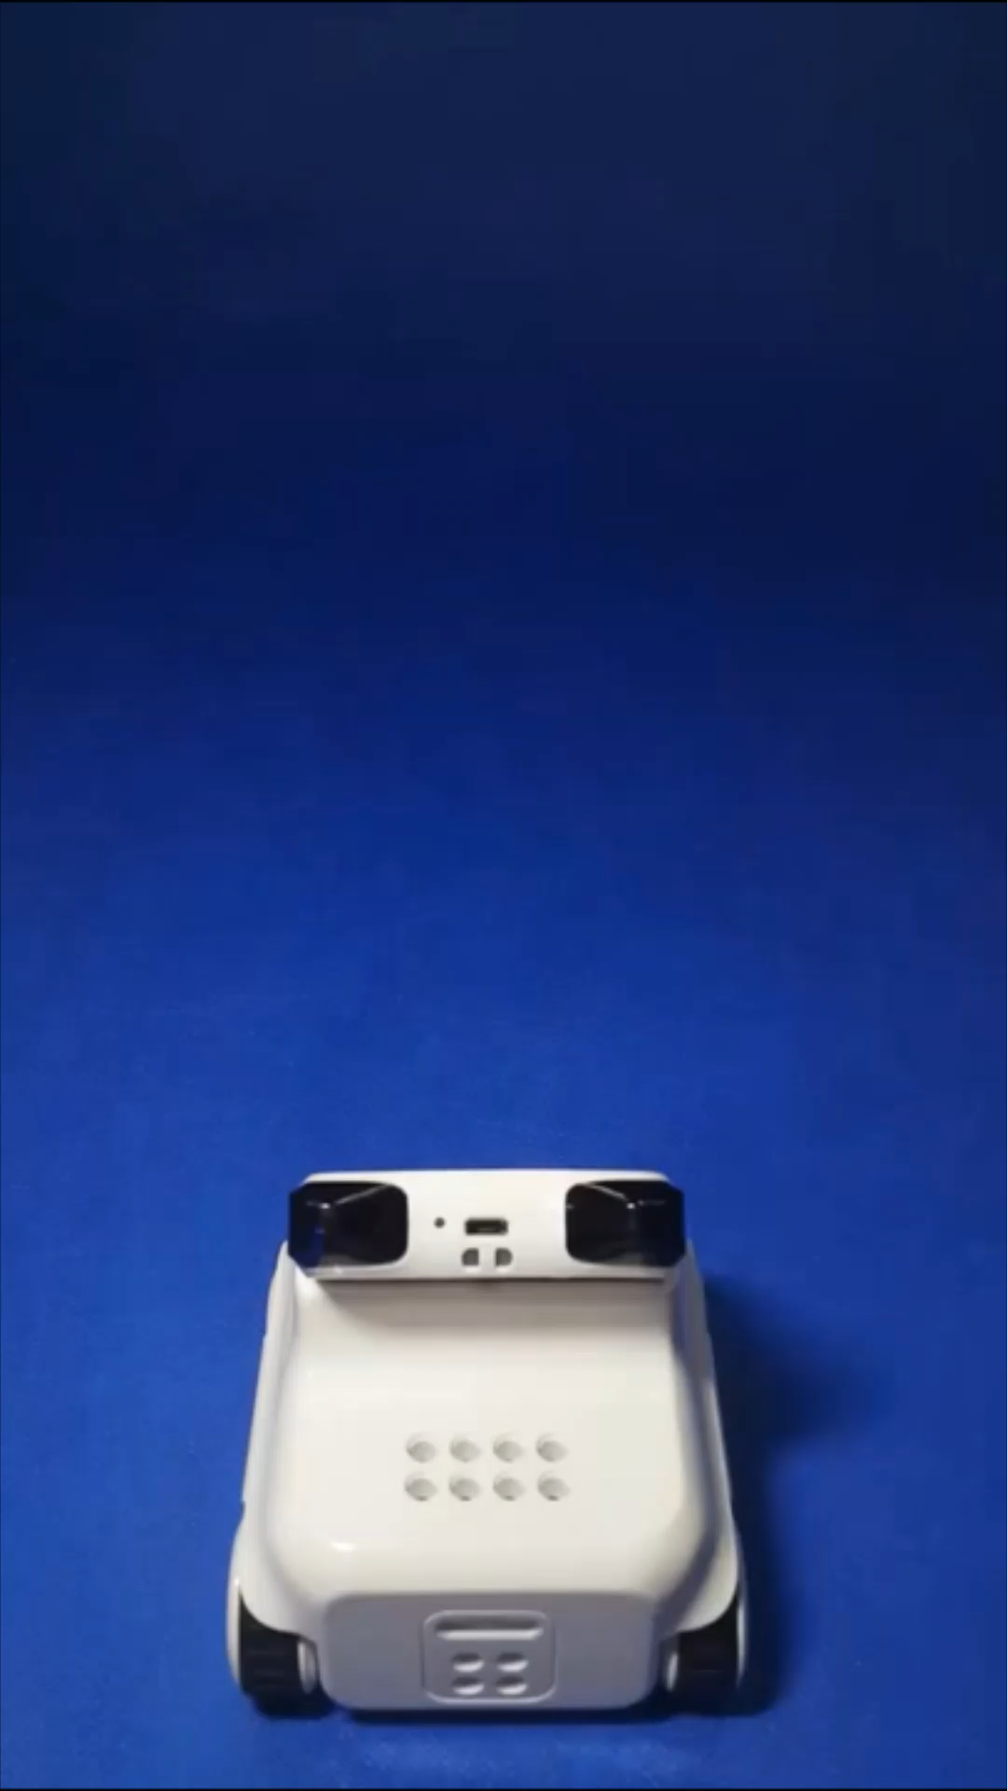
考えてみよう！ －その１－
かんが
ボタンAを押したとき、動画と同じ動きをするプログラムを作ろう。
お
どうが
おな
うご
つく

Slide 26
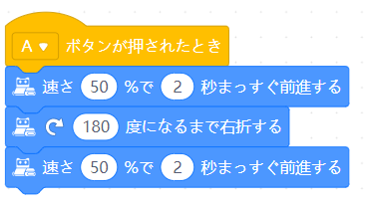
考えてみよう！ －その１－
かんが
まわ
みぎ
回れ！右！をさせるには・・・？
角度を「180」に変える。
かくど
か
90+90＝180度の右折で
元の方向を向くよ！
ど
うせつ
もと
ほうこう
む
プログラムを保存しよう！（ファイル名：「（自分の名前）０２ステップアップ1」)
ほぞん
めい
じぶん
なまえ
Codeyにアップロードして、動くか確かめてみよう！
コーディ
うご
たし

Slide 27
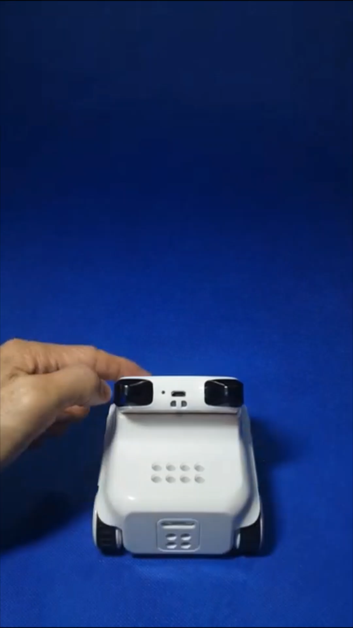
考えてみよう！ －その２－
かんが
ボタンBを押したとき、動画と同じ動きをするプログラムを作ろう。
お
どうが
おな
うご
つく

Slide 28
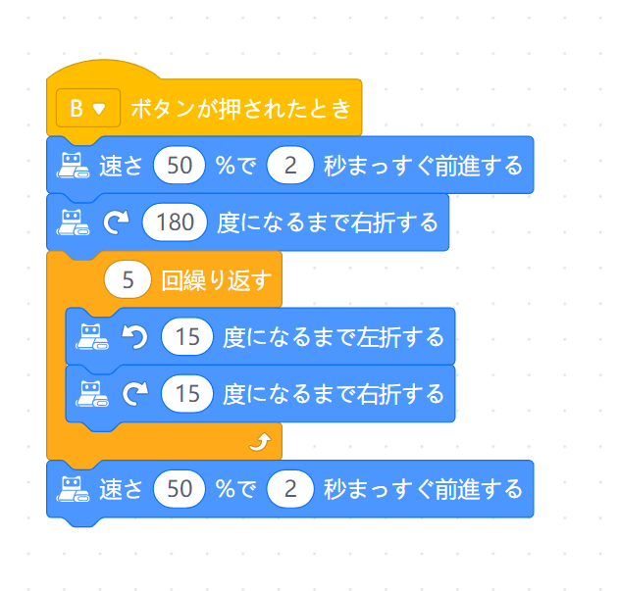
考えてみよう！ －その２－
かんが
フリフリダンスをさせるには・・・？
繰り返しを使おう！
くり
かえ
つか
プログラムを保存しよう！（ファイル名:「（自分の名前）０２ステップアップ2」）
ほぞん
めい
じぶん
なまえ
Codeyにアップロードして、動くか確かめてみよう！
コーディ
うご
たし

Slide 29
チャレンジ！
むずか
かんさつ
ちょっと難しいよ！よく観察しよう！

Slide 30
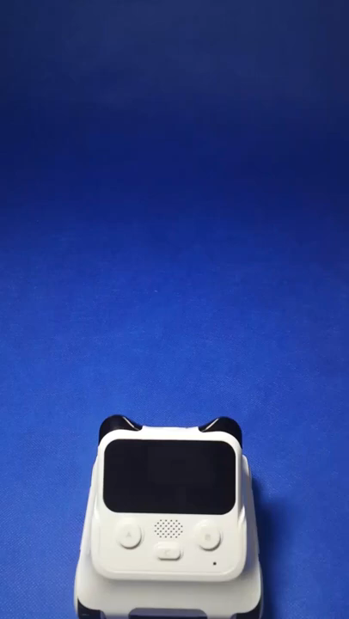
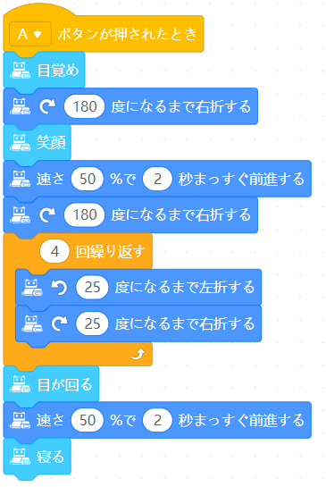

チャレンジ！ －その１－
ボタンAを押したとき、ダンスをしながら表情を変える。
お
ひょうじょう
か
表情は「 」から選ぼう。
ひょうじょう
か
とき
ひょうじょう
えら
つか
表情を変える時に使うブロックは？
フリフリダンスをさせるには・・・？
角度でフリフリの大きさが変わるよ。
かくど
おお
か

Slide 31
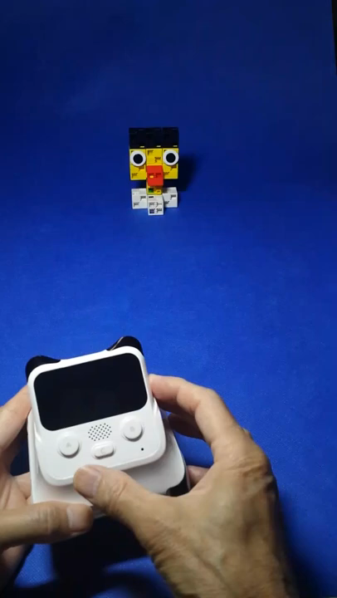
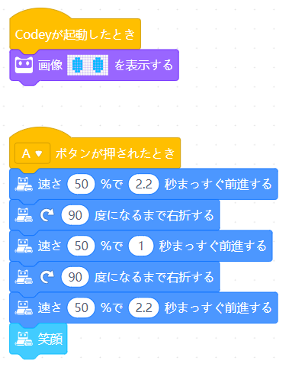

チャレンジ！ －その２－
Codeyを起動したとき、目を開ける。
コーディ
きどう
め
あ
ボタンAを押したとき、ターゲットを回って帰ってくる。
お
まわ
かえ
コーディ
め
あけ
み
「 」から選ぼう。
えら
Codeyが目を開けたように見せるには？
時間を変えて
移動距離を
調整しよう
2
じかん
か
まわ
ターゲットを回るには・・・？
いどうきょり
ちょうせい
2

Slide 32
メモ: 数字の設定
すうじ
しょうすう
ちい
かず
数字は小数(1より小さい数）
もつかえるよ！得意な子は
細かく調整してみよう！
とくい
こ
こま
ちょうせい

Slide 33

おつかれさまでした！
がんばったね！

